Slide 1
GEOGRAFIA
Questões ambientais
globais

Slide 2
três grandes correntes ideológicas ambientais
• Preservacionismo: busca preservar a natureza permitindo seu uso restrito, ou seja, o meio ambiente deve por lei ser protegido da ação do ser humano. Nessa concepção, o meio ambiente deve ser protegi- do e utilizado em última instância para pesquisas, lazer ou educação ambiental. A poluição do ar é um grave problema ambiental.
• Conservacionismo: busca difundir a ideia da possibilidade de uma relação harmoniosa do homem versus meio ambiente a partir de uma exploração responsável de recursos com o fim de garantir a manutenção desse meio para futuras gerações. Essa corrente filosófica é a base para o pensamento de desenvolvi- mento sustentável.
• Ecossocialismo: questiona o modo como o meio ambiente é explorado pelo capitalismo, além da forma como a riqueza gerada por essa exploração é distribuída. Denuncia também os problemas ambientais atuais associados aos interesses de grandes capitais.

Slide 3
hotspots
Os hotspots são locais na superfície terrestre com presença de grande biodiversidade e que sofrem degradação ambiental, causada principalmente pela ação humana;
O termo hotspot (pontos quentes, em inglês) foi criado pelo ecólogo britânico Norman Myers. O pesquisador afirma que há mais de 34 hotspots entre zonas e biomas ameaçados, representando cerca de 2,4% da superfície terrestre, e que são necessárias medidas urgentes para impedir o avanço progressivo da destruição da biodiversidade.

Slide 4
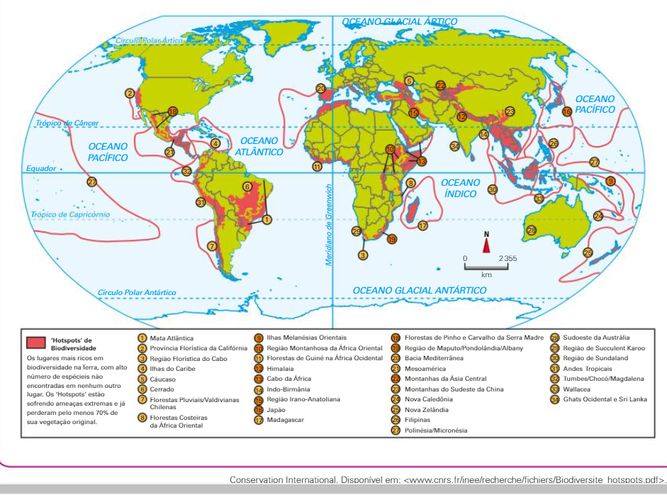

Slide 5
Chuva ácida
Naturalmente ácida – presença de dióxido de carbono (CO2);
O problema – queima de combustíveis fósseis – aumento do dióxido de carbono diminuindo o pH da chuva – tornando extremamente nociva ao homem e à natureza.

Slide 6
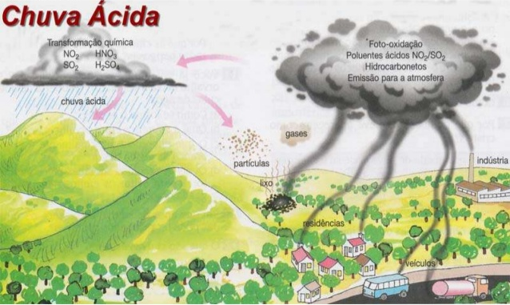
Consequência da poluição atmosférica nas grandes cidades
http://viddasustentavel.blogspot.com/2010/11/poluicao-atmosferica.html

Slide 7
Consequências
Para a saúde: libera metais tóxicos (solo e rios);
Corrosão de materiais usados em construção danificando estruturas;
Para o meio ambiente: acidificação dos lagos;
Destruição de florestas;
Destruição de lavouras.

Slide 8
Ilhas de calor
Fenômeno climático que ocorre a partir da elevação da temperatura de uma área urbana se comparada a uma zona rural.
Temperatura superior em algumas áreas – ilhas.
Resulta da elevação das temperaturas médias nas zonas centrais da mancha urbana, em comparação com as zonas periféricas ou com as rurais

Slide 10
Inversão Térmica
Esse processo ocorre quando o ar frio (mais denso) é impedido de circular por uma camada de ar quente (menos denso), provocando uma alteração na temperatura.

Slide 11
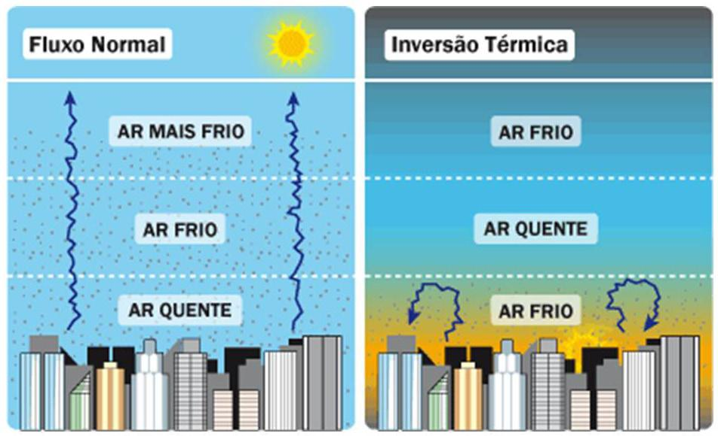
Inversão Térmica
https://docplayer.com.br/67926068-Aula-4-quimica-da-atmosfera-parte-i-carlos-alexandre-borges-garcia-elisangela-de-andrade-passos.html

Slide 12
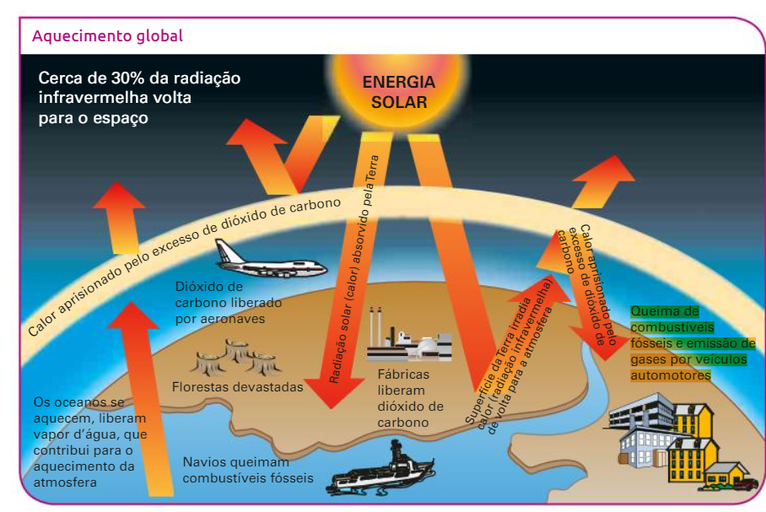
O efeito estufa é um fenômeno natural que retém calor irradiado da superfície do planeta pelas partículas de gases e de água em suspensão na atmosfera, possibilitando a manutenção do equilíbrio térmico do planeta e a sobrevivência de animais e vegetais. O desequilíbrio na composição atmosférica ocorre pela elevada concentração de certos gases que têm a capacidade de absorver calor, como é o caso do clorofluorcarbono (CFC) e do gás carbônico (CO2)so intensifica o efeito estufa.

Slide 13
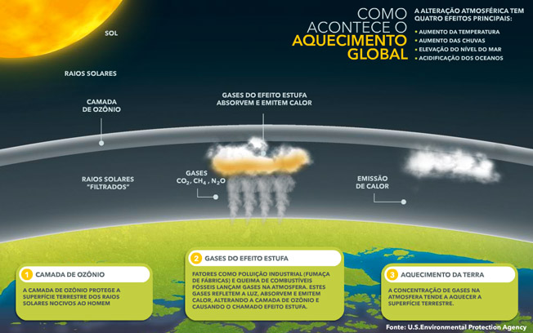

Slide 14
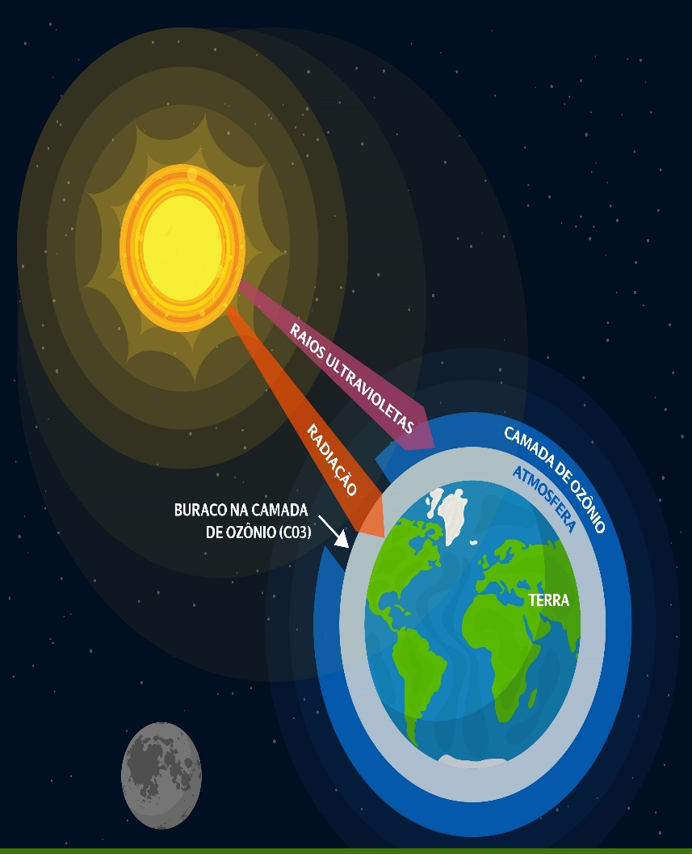
Camada de Ozônio
45 % da luz solar é luz visível, 45% luz infravermelha e 10% radiação ultravioleta. A radiação ultravioleta poderia comprometer a vida na Terra.
A camada de Ozônio forma uma camada ou filtro natural, com cerca de 30 km de espessura, que filtra a radiação ultravioleta, sua diminuição aumenta a quantidade desses raios.
A expansão da industrialização e o uso de gases como os Clorofluorcarbonos (CFCs): substâncias muito utilizadas como propelentes em produtos aerossóis (como desodorante spray), na produção de materiais plásticos e em equipamentos de refrigeração foram os responsáveis pela diminuição da camada até o inicio do século XX.
Em 1986 os países assinaram o Protocolo de Montreal que determinou a diminuição do uso dos CFCs nas indústrias, fato que ajudou a recuperar a camada de Ozônio.

Slide 16
Poluição do ar:
A poluição atmosférica é causada pela emissão de gases poluentes no ar, como monóxido de carbono (CO), dióxido de carbono (CO₂), dióxido de enxofre (SO₂), entre outros, causando problemas para a saúde e para o meio ambiente.
Esses gases poluentes são produzidos pelas indústrias e automóveis. Sua concentração na atmosfera causa um fenômeno conhecido como smog, que é uma fumaça ou neblina poluente localizada na superfície das cidades e que pode causar doenças respiratórias.

Slide 17
A Organização Mundial de Saúde (OMS) estima que nove entre dez pessoas frequentemente respirem níveis perigosos de ar poluído; a poluição do ar mata cerca de sete milhões de pessoas por ano.
A comparação entre capitais globais também coloca megacidades asiáticas no topo do ranking. A capital brasileira que aparece primeiro nesse ranking é São Paulo, na 74ª posição.

Slide 18
https://www.gazetadopovo.com.br/vida-e-cidadania/meio-ambiente/curitiba-e-a-2-cidade-que-mais-reduziu-poluicao-do-ar-b297tbgffqbm2ly970ti7v6tq/

Slide 19
Poluição das águas
A situação dos rios e córregos é preocupante, pois a poluição das águas afeta diretamente a saúde da população. Uma grande quantidade de lixo e esgoto é jogada nos rios, em razão da irresponsabilidade das pessoas, da falta de coleta de lixo e tratamento de esgoto.

Slide 20
Agência Nacional de Águas (ANA, órgão ligado ao Ministério das Cidades). O estudo mostra que 81% - 4.490 de 5.570 - dos municípios despejam pelo menos 50% do esgoto que produzem diretamente em cursos d'água próximos, sem submetê-los a qualquer trabalho de limpeza;
90% das cidades do país trata menos de 60% do esgoto - o mínimo para que se possa lançá-lo nos rios.

Slide 21
Apenas 769 cidades (entre as 5.570 que existem no Brasil), a maioria delas no Sudeste, fazem tratamento adequado do esgoto.
Entre os Estados, só São Paulo, Paraná e o Distrito Federal removem mais de 60% da carga orgânica dos esgotos produzidos em seu território.
Quase 70% dos municípios não possui nenhuma estação de tratamento.
Segundo dados de 2018 do Sistema Nacional de Informações sobre Saneamento (SNIS), 83,6% dos brasileiros possuíam acesso ao serviço de abastecimento de água. Já na questão do esgotamento sanitário os percentuais caem consideravelmente, pois 53,2% da população era atendida com coleta de esgoto, enquanto 46,3% possuía tratamento de esgoto.

Slide 23
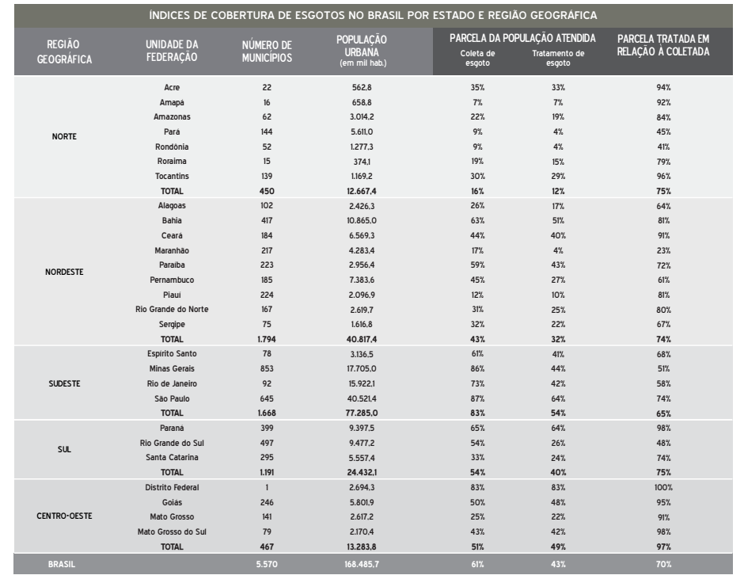

Slide 24
em Passo Fundo, 38% do esgoto é coletado e tratado, no RS o índice chega a 26%.

Slide 25
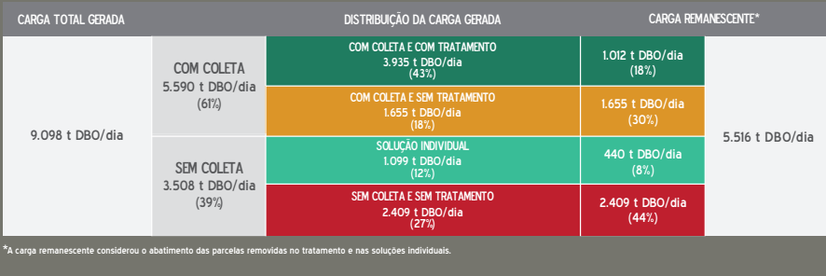

Slide 26
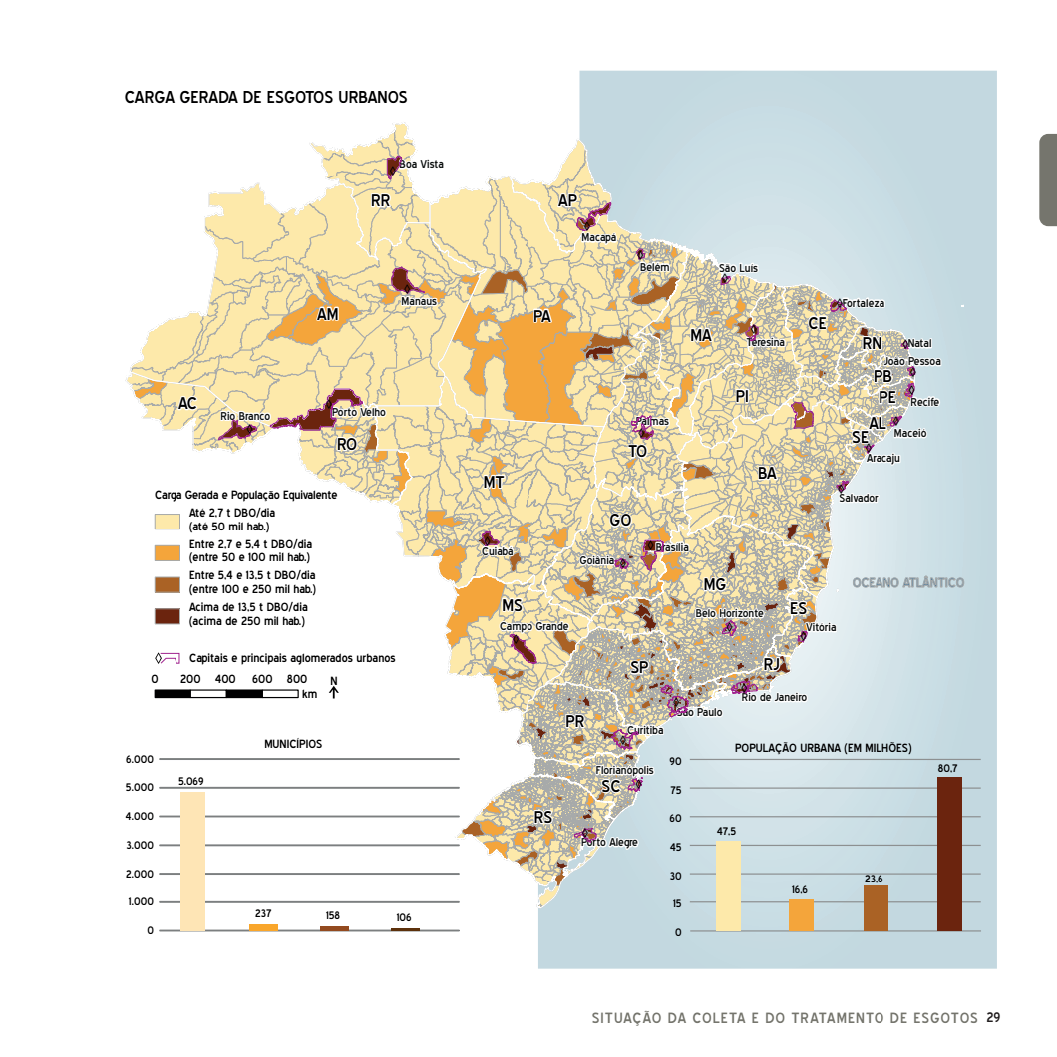
Nessa estimativa foi considerado o valor “per capita” de 54 g DBO/hab.dia e dados de população urbana obtidos a partir de projeções do IBGE ou fornecidos diretamente pelos prestadores do serviço de esgotamento sanitário de cada município.
No País são geradas cerca de 9,1 mil toneladas de DBO/dia, sendo os 106 municípios com população acima de 250 mil habitantes responsáveis por 48% desse total.

Slide 27
Poluição das águas
Consequências:
Condições sanitárias;
Doenças – diarreia, esquistossomose, hepatite e febre tifoide, etc

Slide 28
Enchentes
Consequências:
Provocam doenças;
Prejuízo ao comércio;
Contaminação das águas;
Danos materiais;
Perdas em lavouras e pecuária;
Abandono das áreas inundadas.
Perdas de familiares e amigos.

Slide 29
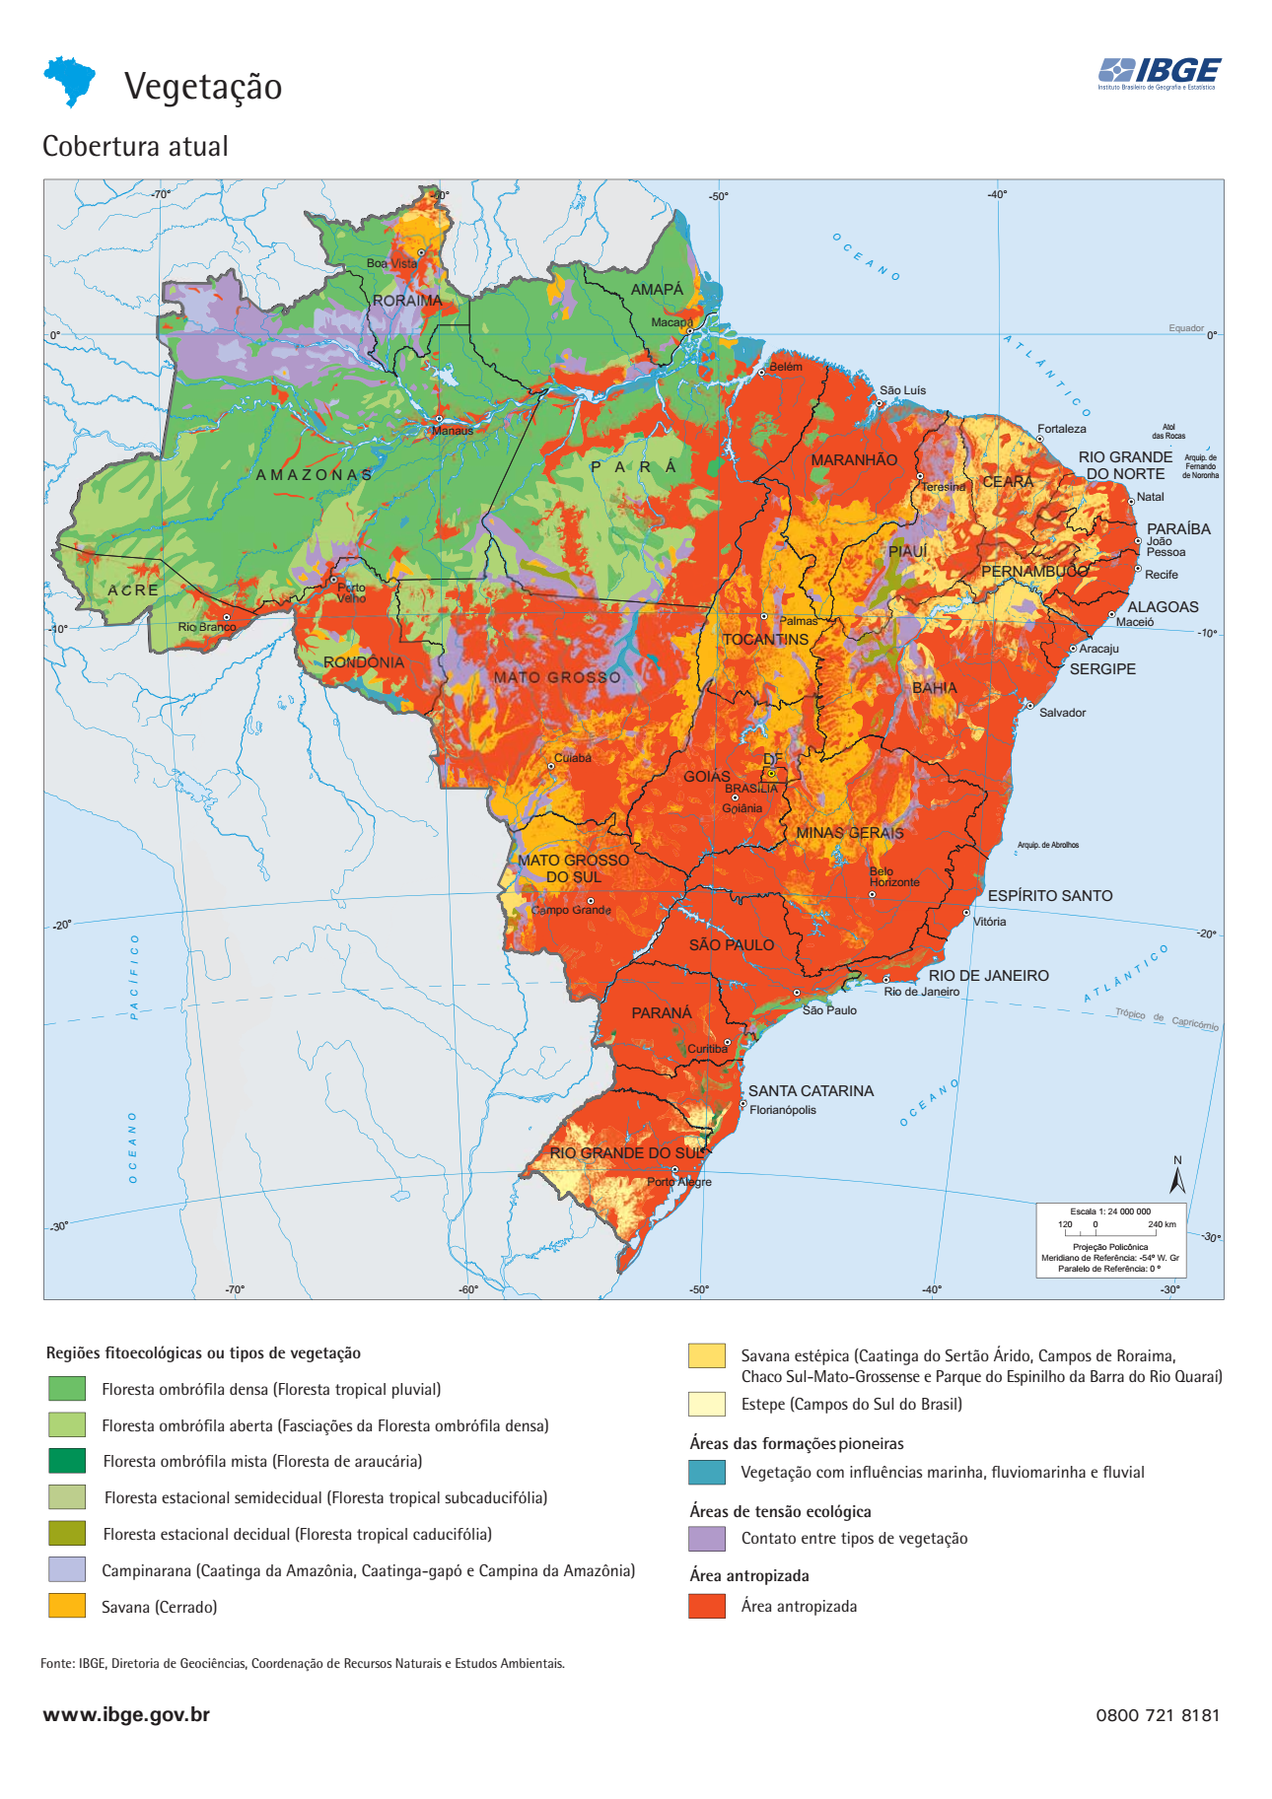

Slide 30
